Slide 1
https://personnel.tainan.gov.tw/eap/page21.aspx

Slide 2
https://personnel.tainan.gov.tw/eap/page21.aspx

Slide 3
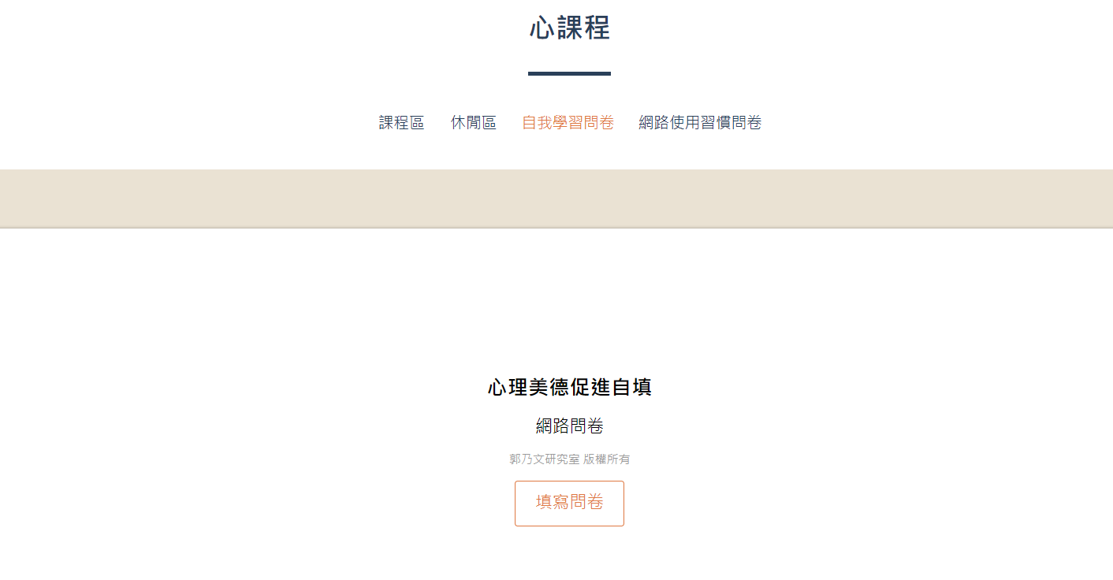
https://wellbeing.mohw.gov.tw/pro/elearn/10

Slide 4
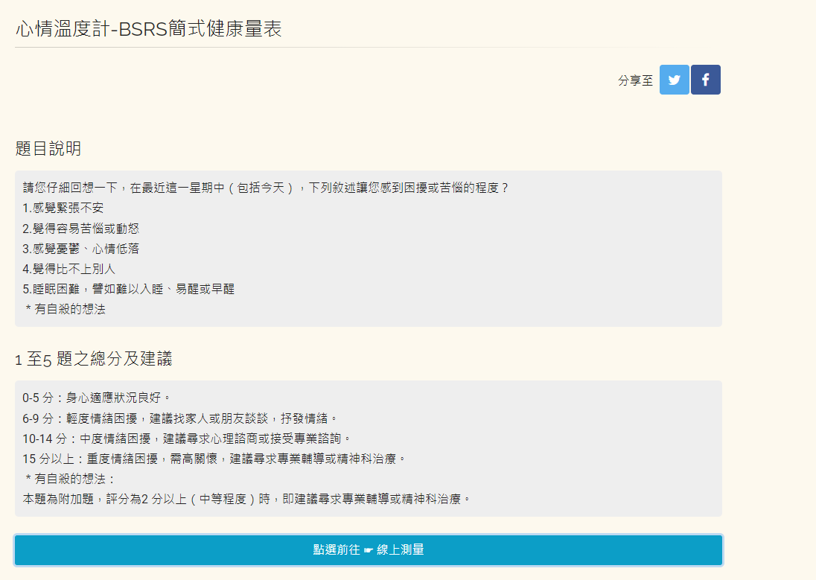
https://tinyurl.com/3yj27539

Slide 5
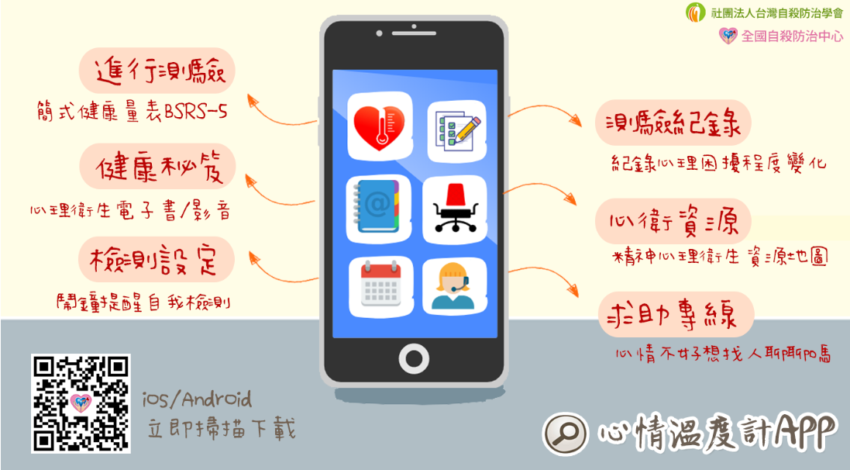
https://www.tsos.org.tw/web/page/bsrs#07

Slide 6
